Slide 1
物聯網的應用
謝坤達 jumbokh@gmail.com

Slide 2
大綱
物聯網的定義
物聯網的目的與重要
近似於物聯網的科技
物聯網應用
智慧電網
智慧運輸
智慧生活
物聯網未來的挑戰

Slide 3
物聯網的定義

Slide 4
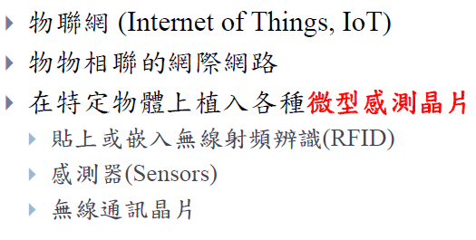
物聯網的定義

Slide 5
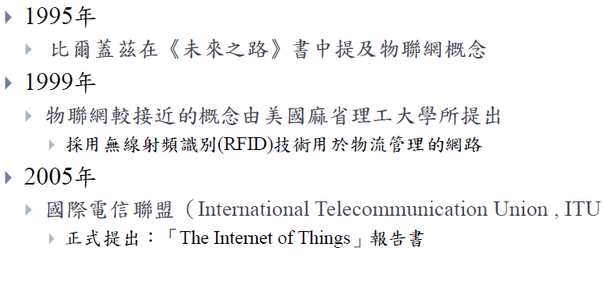
物聯網的定義

Slide 6
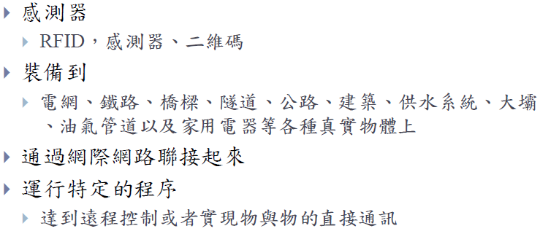
物聯網的定義(維基百科)

Slide 7
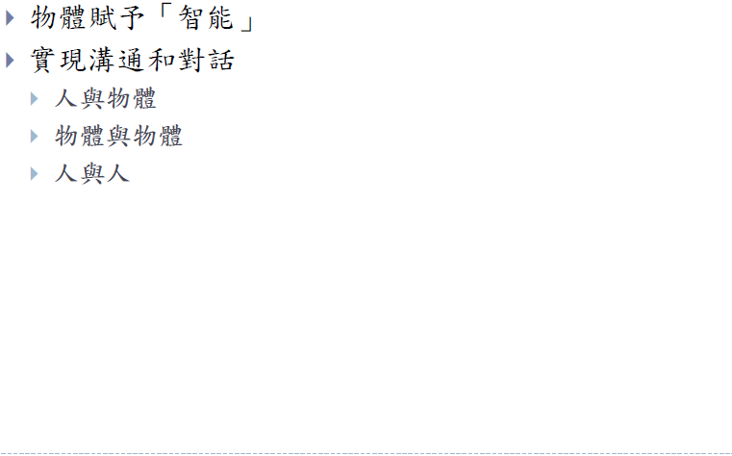
物聯網的定義(維基百科)

Slide 8
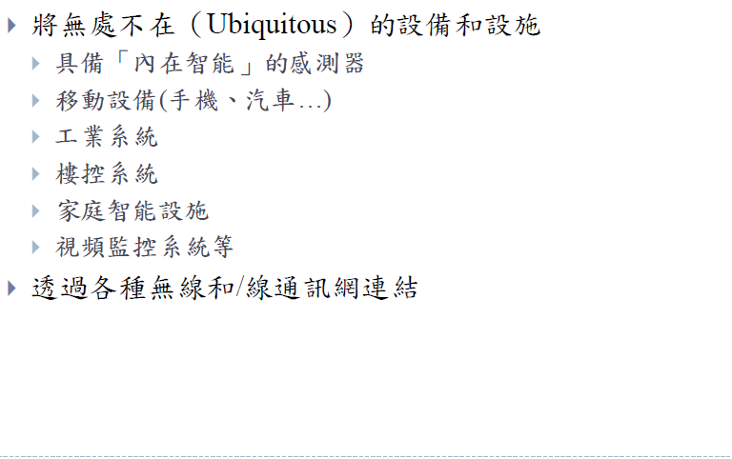
物聯網的定義(維基百科)

Slide 9
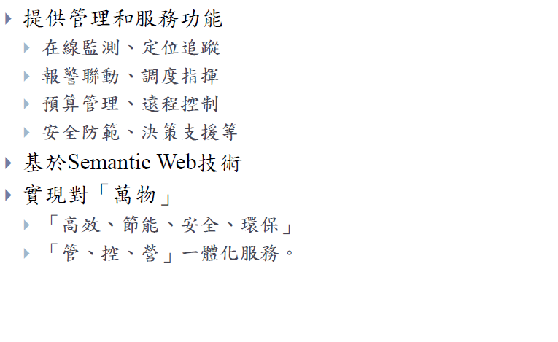
物聯網的定義(維基百科)

Slide 10
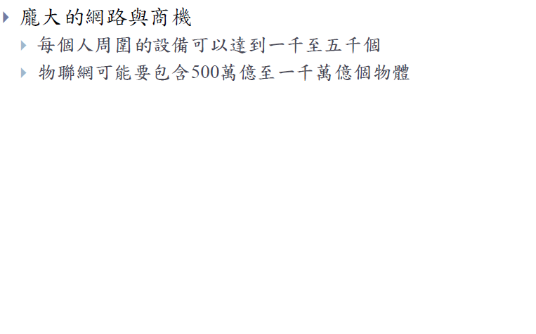
物聯網的定義

Slide 11
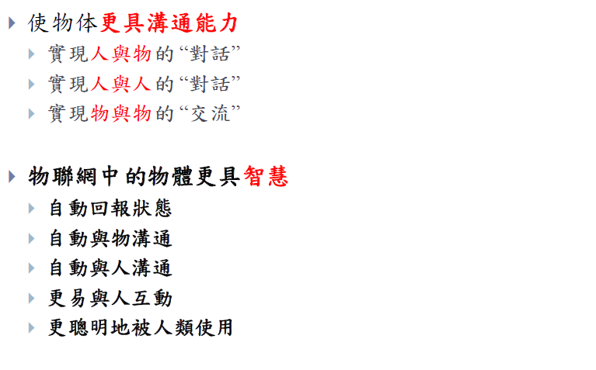
物聯網的定義

Slide 12
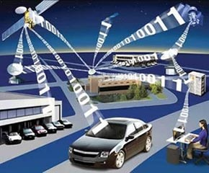

Slide 13
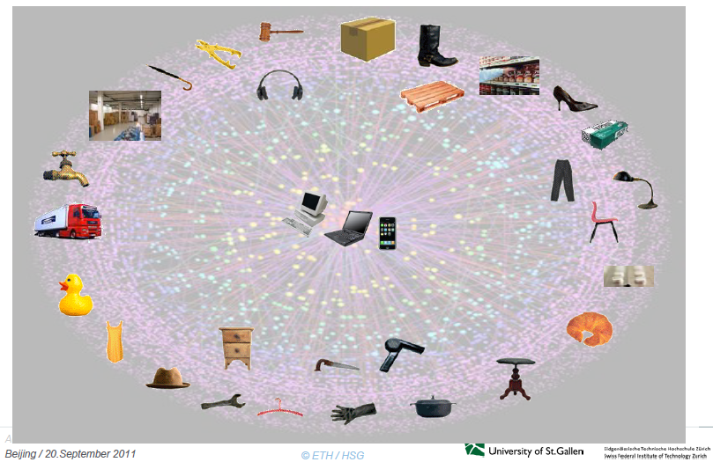

Slide 14
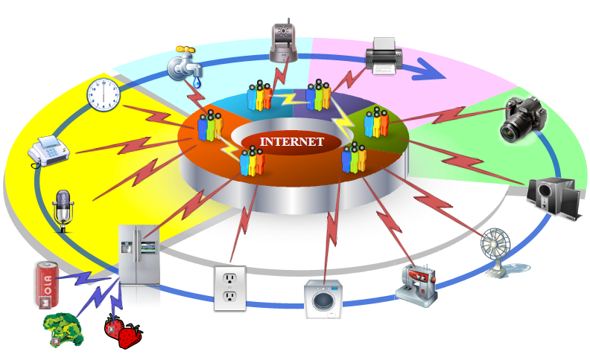

Slide 15
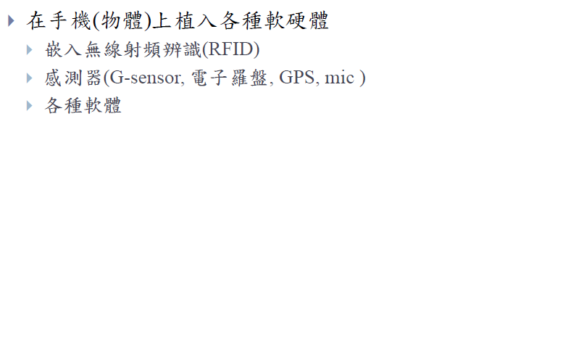

Slide 16
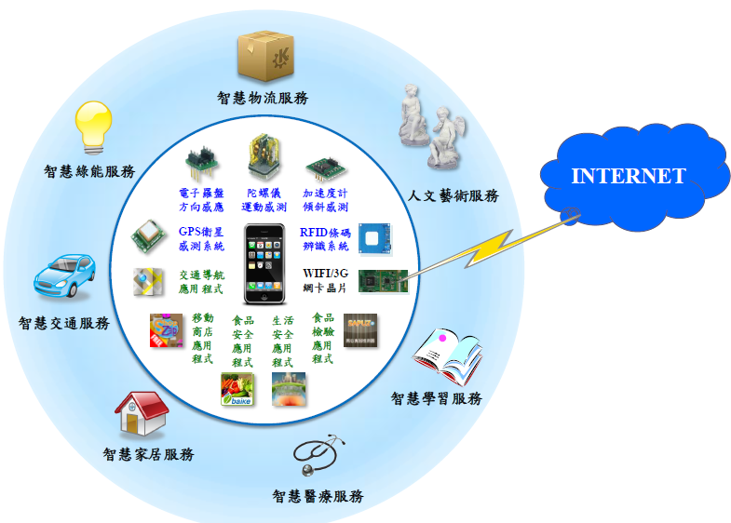

Slide 17
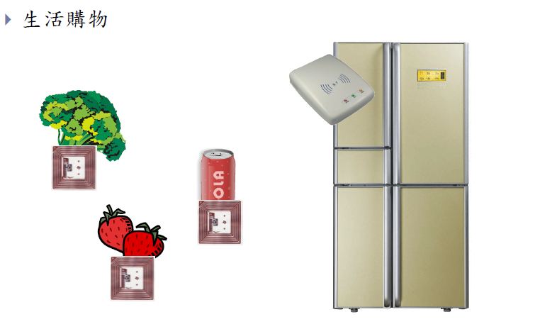

Slide 18
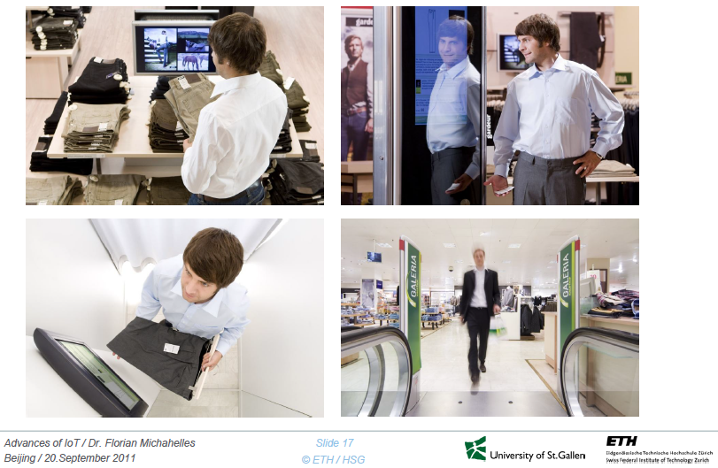

Slide 19
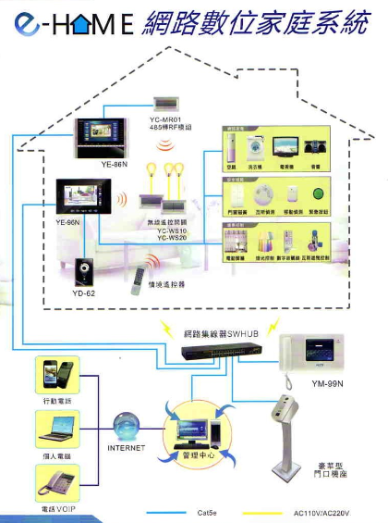

Slide 20
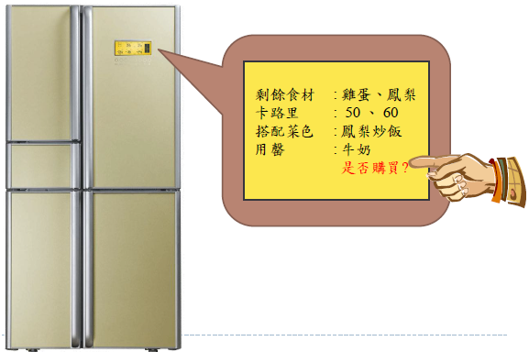
物聯網中的物體具有智慧
網際網路(Internet)連接人與人
物聯網(IoT)連接物與物、人與物
冰箱食物

Slide 21
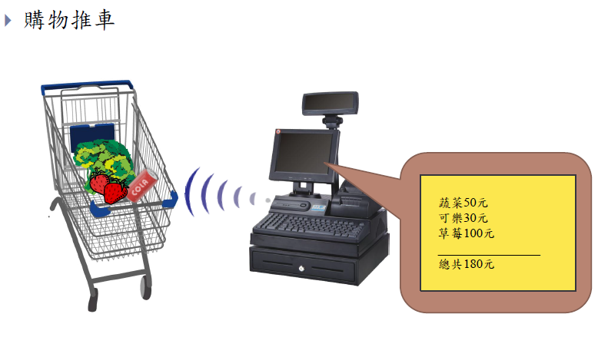

Slide 22
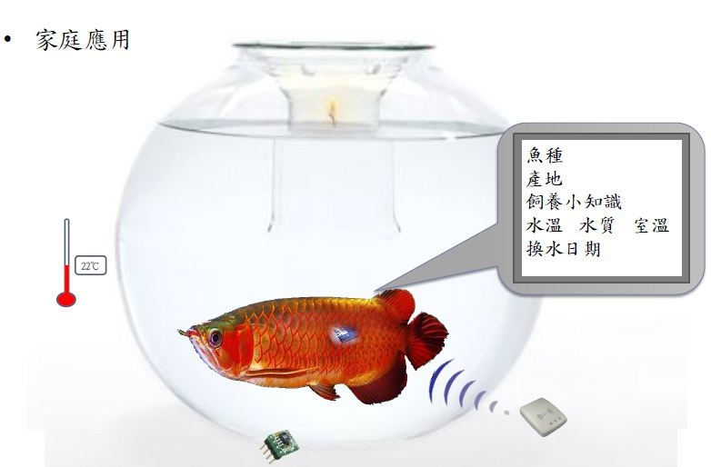

Slide 23
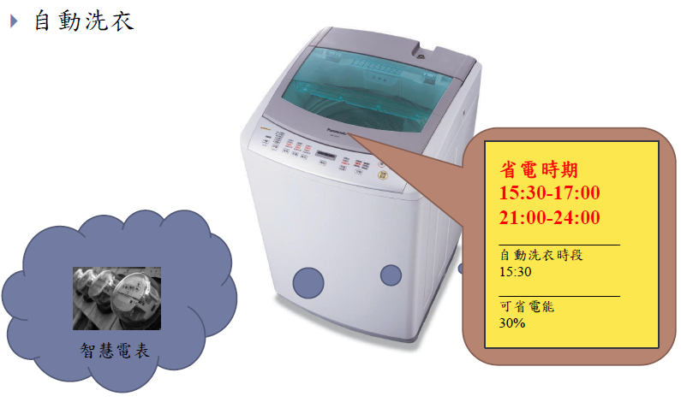

Slide 24
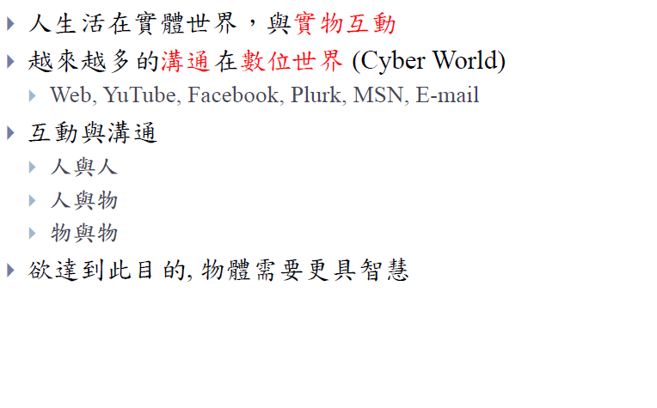

Slide 25
物聯網的目的及重要性

Slide 26
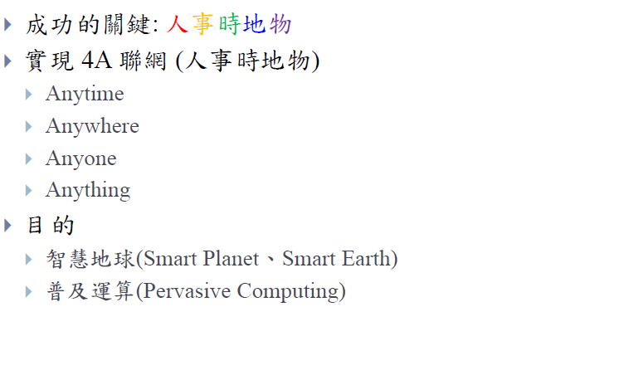
物聯網的目的

Slide 27
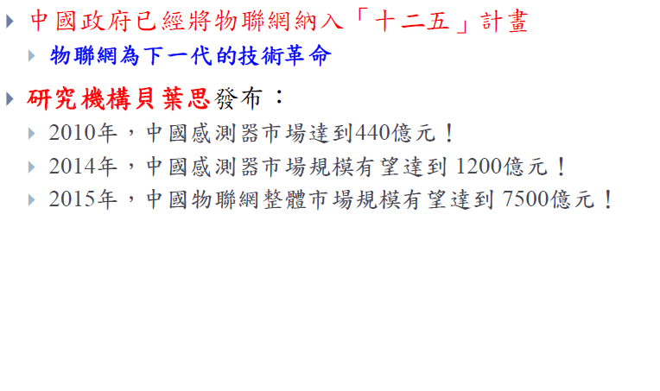

Slide 28
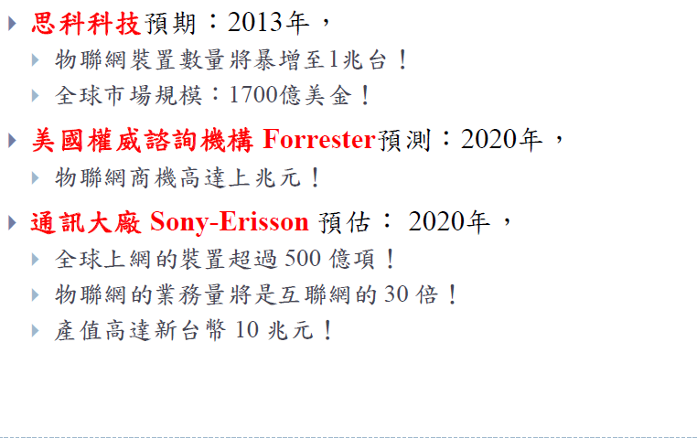

Slide 29
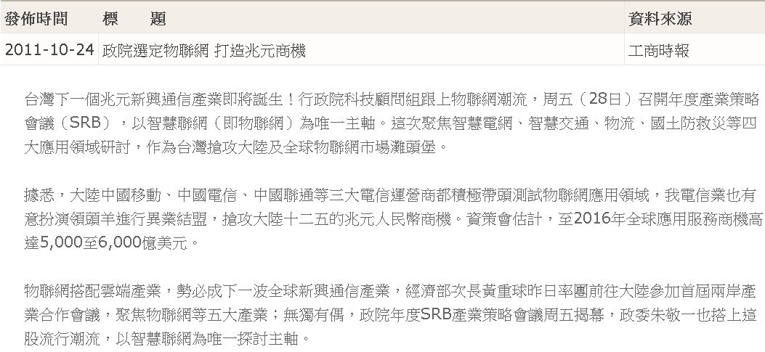

Slide 30
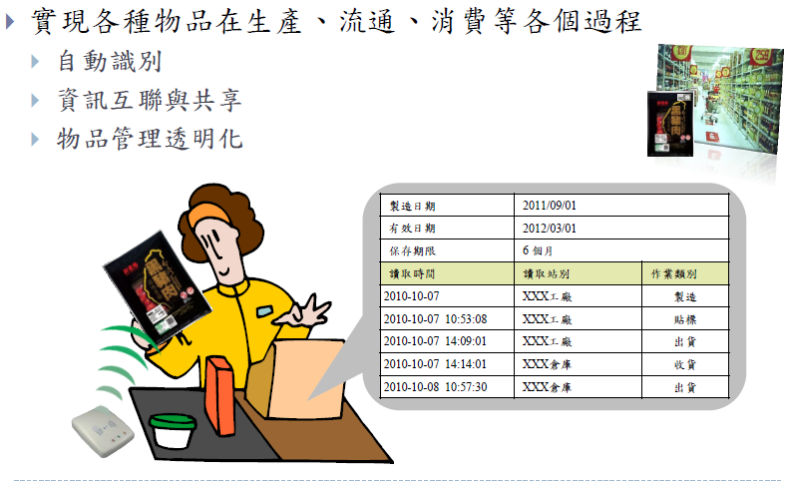

Slide 31
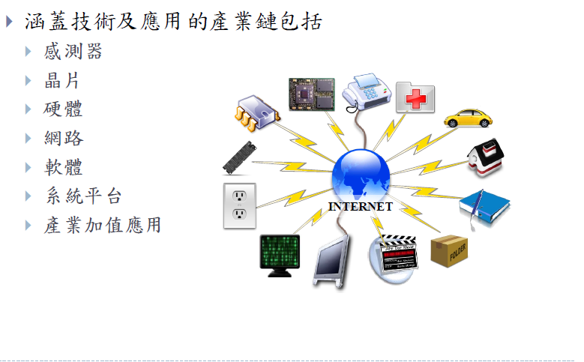

Slide 32
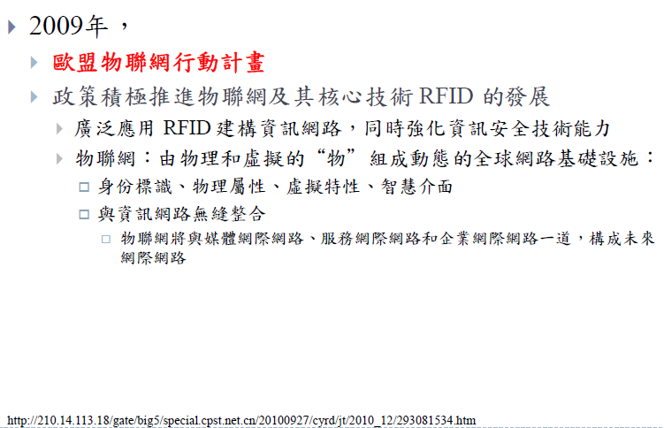

Slide 33
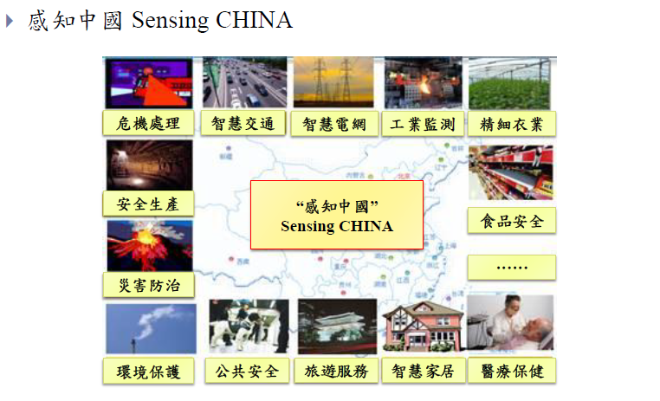

Slide 34
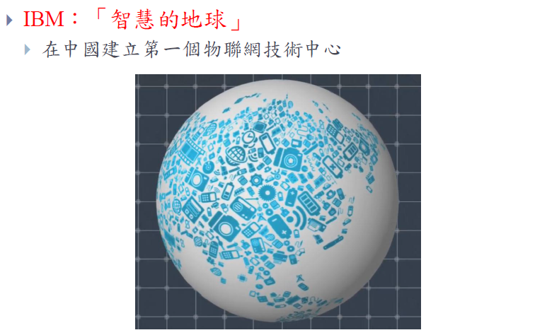

Slide 35
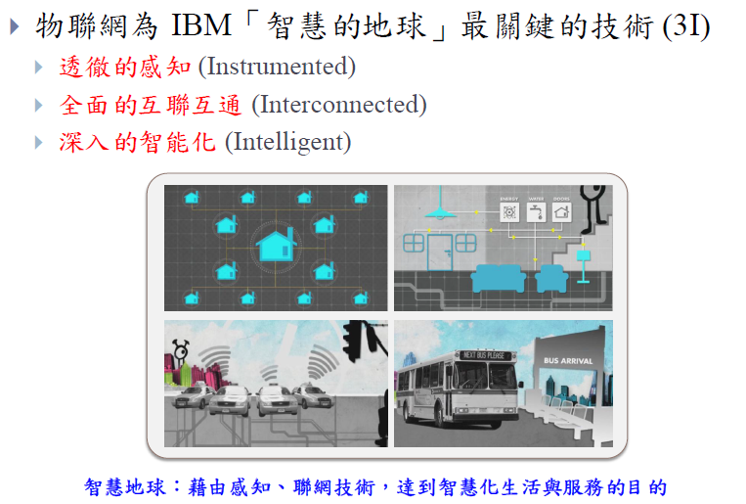

Slide 36
近似於物聯網的科技

Slide 37
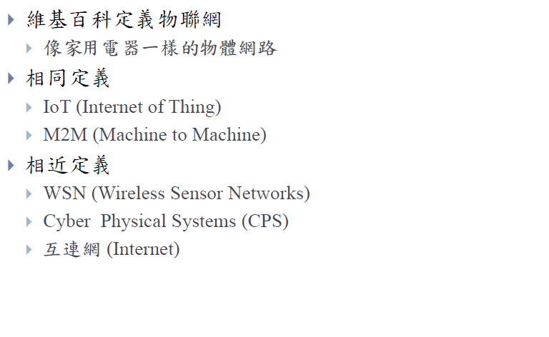

Slide 38
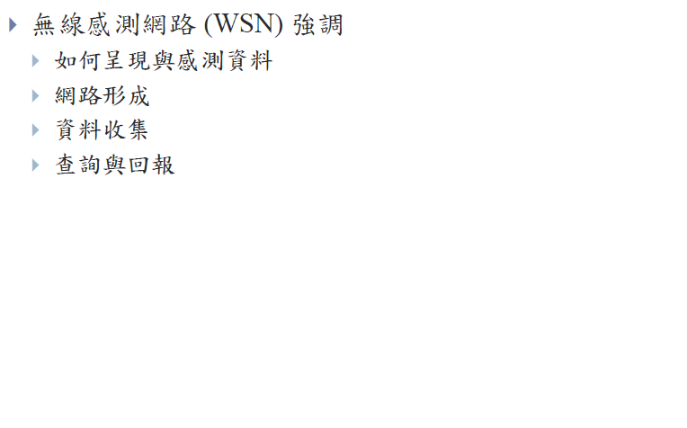

Slide 39
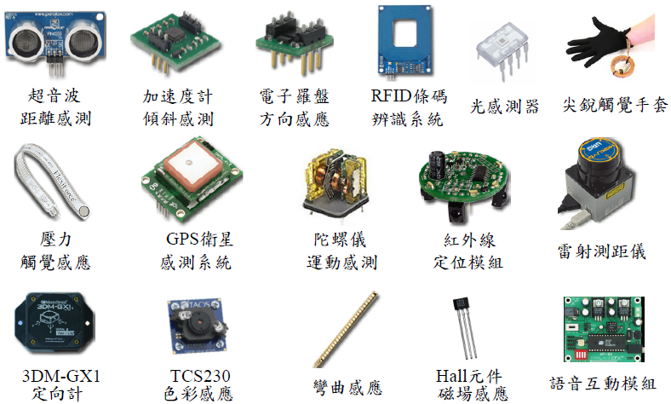
感測元件

Slide 40
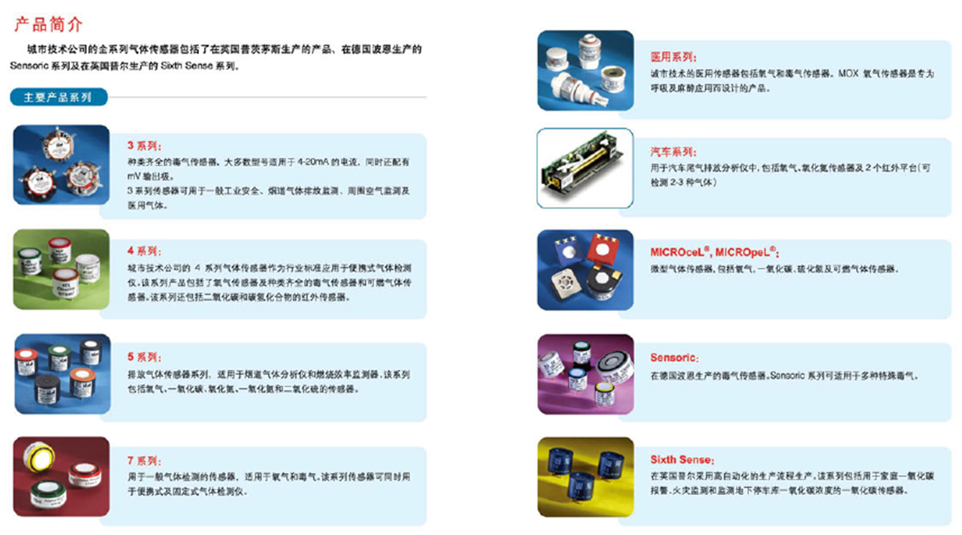
氣體感測器

Slide 41
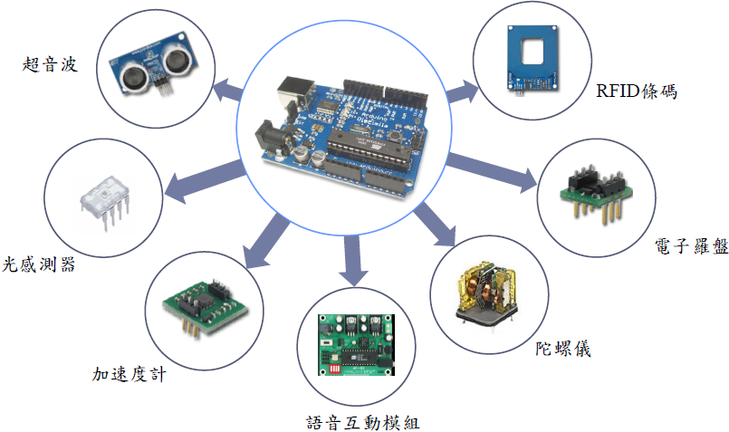
感測器

Slide 42
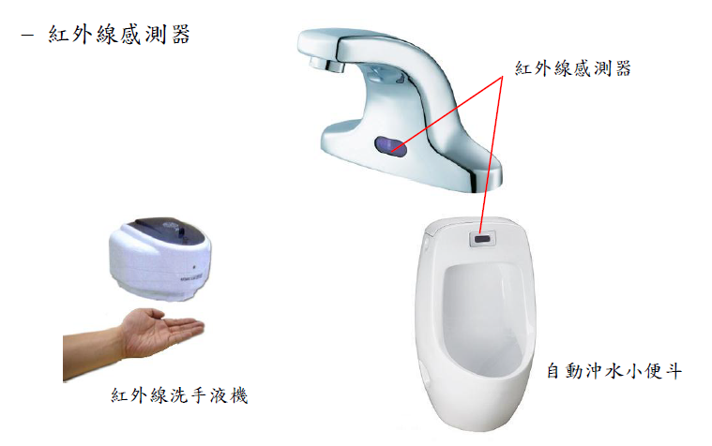
傳統感測器應用

Slide 43
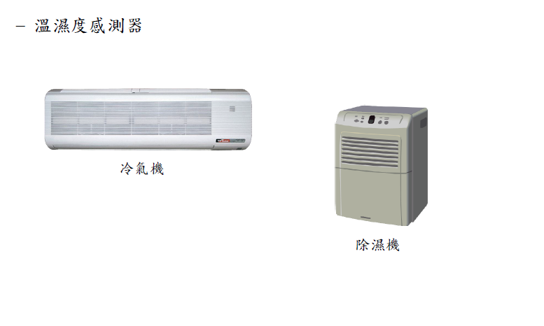
傳統感測器應用

Slide 44
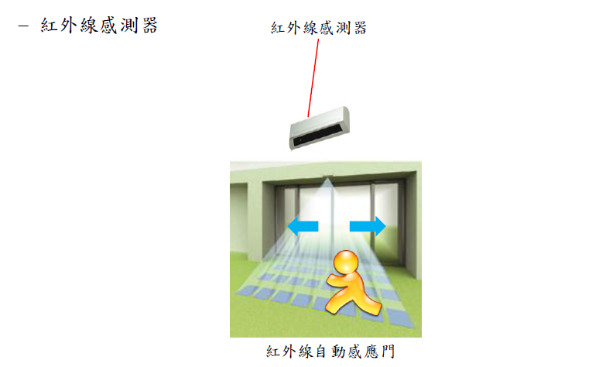
傳統感測器應用

Slide 45
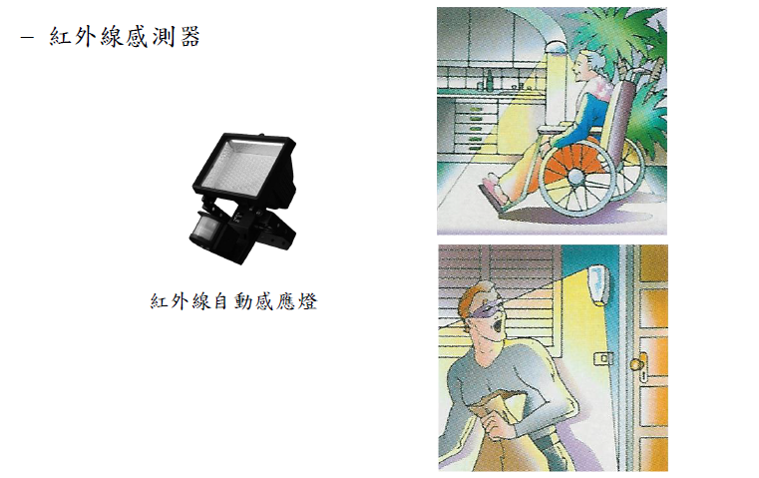
傳統感測器應用

Slide 46
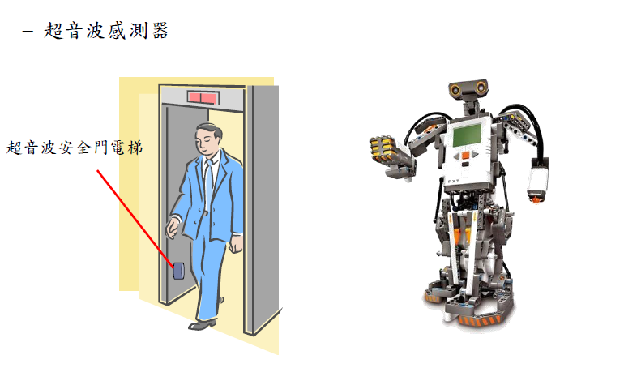
傳統感測器應用

Slide 47
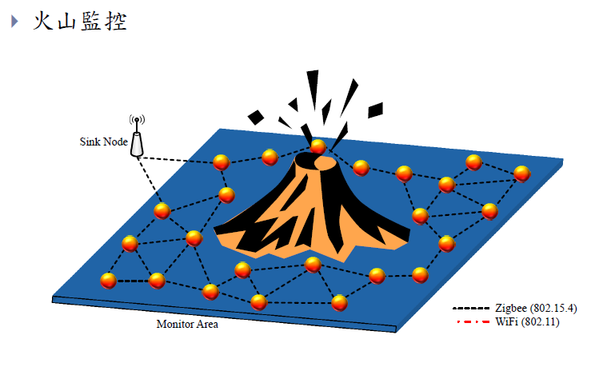
無線感測網路—火山監控

Slide 48
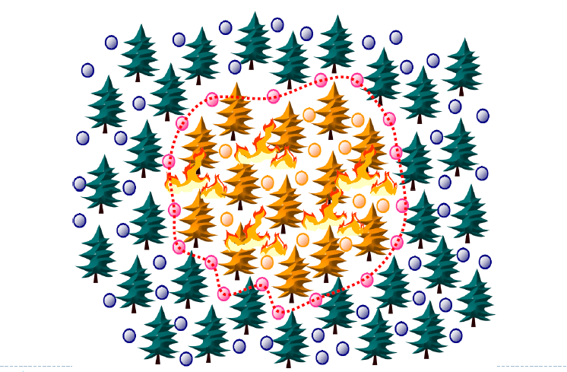
森林火警監控

Slide 49
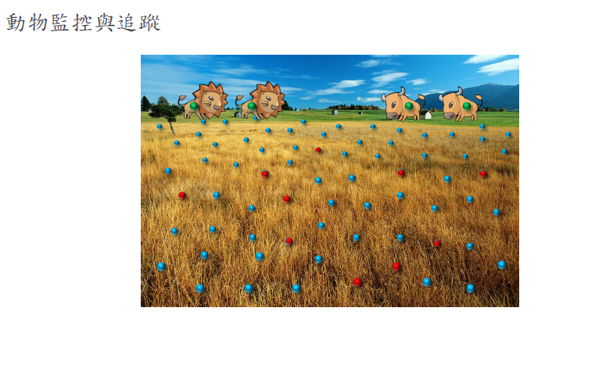

Slide 50
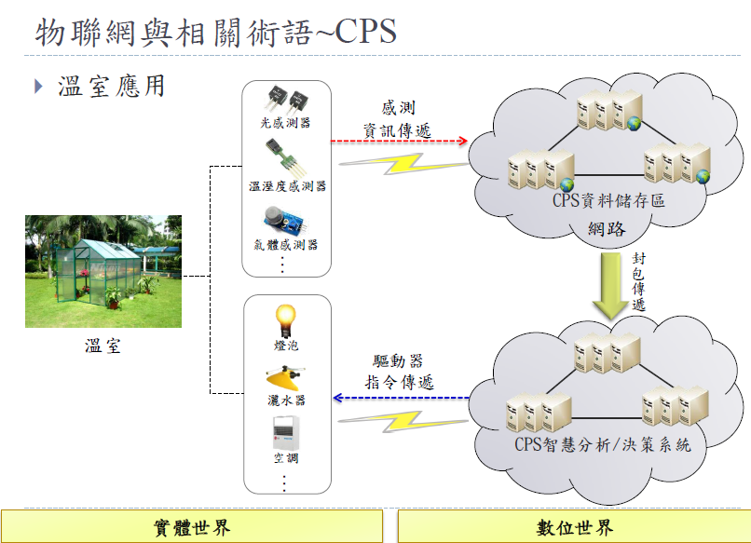

Slide 51
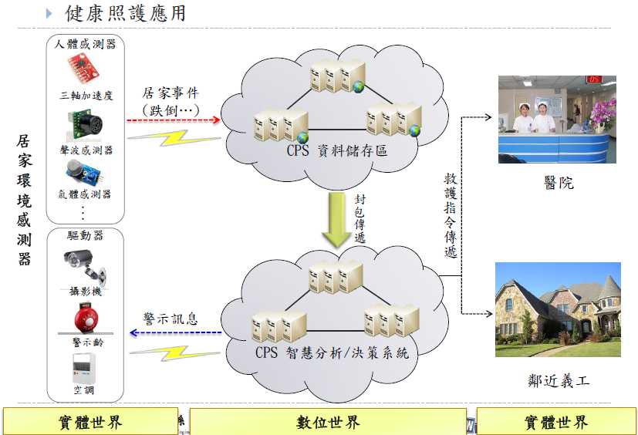

Slide 52
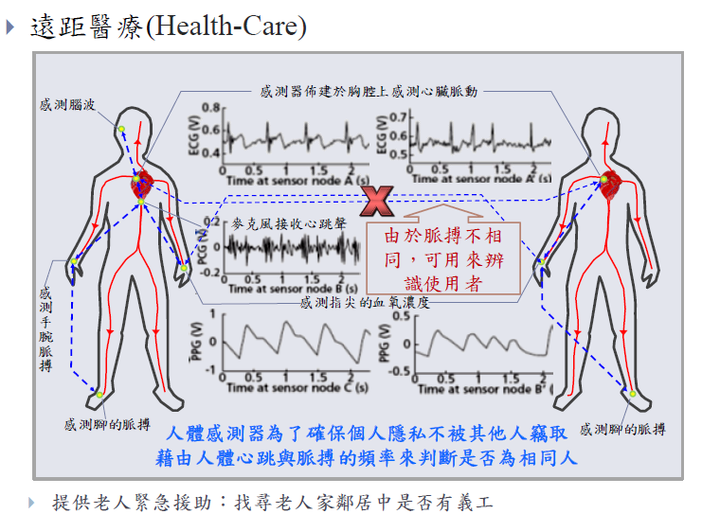

Slide 53
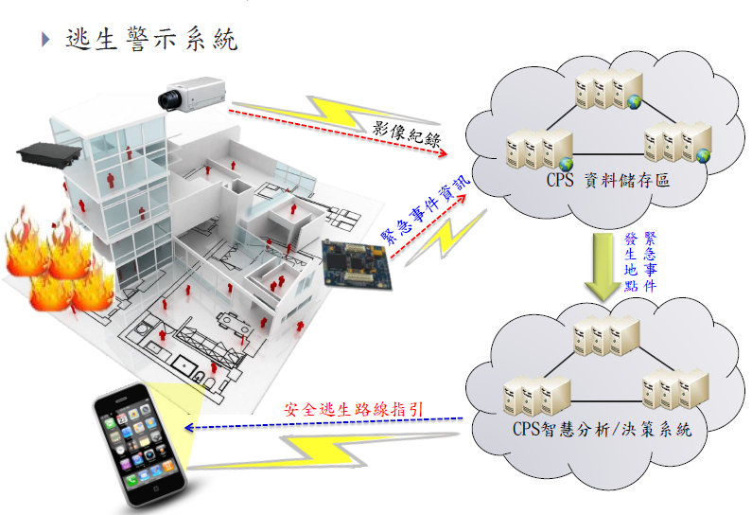

Slide 54

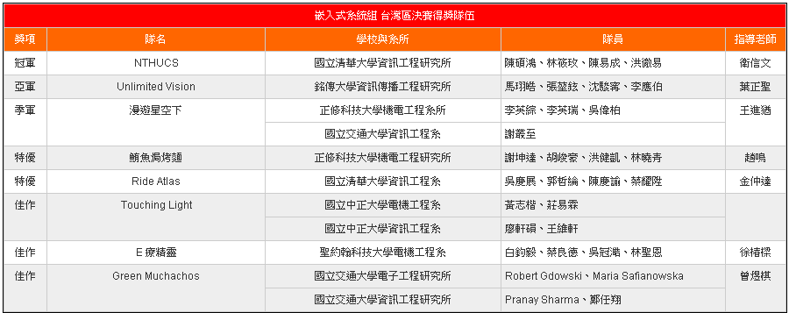

Slide 55
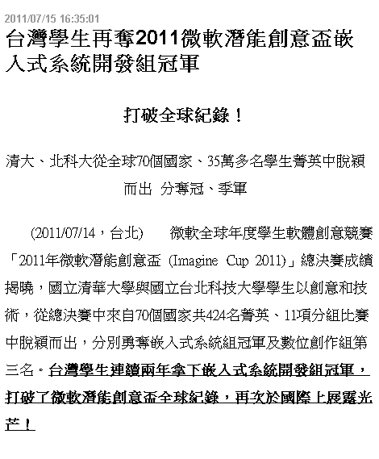



Slide 56


Slide 57


Slide 58


Slide 59


Slide 60


Slide 61


Slide 62


Slide 63


Slide 64


Slide 65


Slide 66


Slide 67


Slide 68


Slide 69


Slide 70


Slide 71


Slide 72


Slide 73


Slide 74


Slide 75
物聯網應用 – 智慧電網

Slide 76


Slide 77


Slide 78


Slide 79


Slide 80


Slide 81


Slide 82


Slide 83


Slide 84


Slide 85
物聯網應用 – 智慧運輸

Slide 86


Slide 87


Slide 88


Slide 89


Slide 90
物聯網應用 – 智慧生活

Slide 91


Slide 92


Slide 93


Slide 94


Slide 95
物聯網未來的挑戰

Slide 96


Slide 97


Slide 98


Slide 99


Slide 100


Slide 101


Slide 102


Slide 103


Slide 104


Slide 105


Slide 106


Slide 107


Slide 108


Slide 109


Slide 110


Slide 111


Slide 112


Slide 113


Slide 114


Slide 115

The End,Thank You

